Slide 1
Contextualização
Dentro da questão das mudanças climáticas, este projeto de tese possui enfoque no estudo das alterações hidrológicas nas bacias hidrográficas e o impacto destas projeções climáticas na geração hidroelétrica. (Raneesh e Santosh, 2009; Chilkoti et al., 2017).
O impacto das mudanças climáticas na magnitude e nas frequências das vazões podem impactar de forma significativa os recursos hídricos, os ecossistemas e atividade humana (Demaria et al., 2015; Quevauviller, 2014) .

Slide 2
Contextualização
Ao se tratar da produção global de energia renovável, as geração hidrelétrica ocupa uma posição central, porém esta fonte de energia bastante sensível às mudanças climáticas (Chilkoti et al., 2017; Schaefli, 2015).
Schaefli (2015) afirma sobre a dificuldade para realizar generalizações nos estudos sobre o impacto das mudanças climáticas em hidrelétricas.

Slide 3
Contextualização
Sendo assim, compreender e quantificar os possíveis impactos das mudanças climáticas nos recursos hídricos é fundamental para que sejam adotadas ações condizentes com a realidade, buscando a prevenção, mitigação e a adaptação frente às mudanças (Raneesh e Santosh, 2009; Quevauviller, 2014; Bellucci et al., 2015; Demaria et al., 2015; Queiroz et al., 2016).

Slide 4
Contextualização
No Brasil, alguns estudos podem ser citados como exemplo:
*As projeções estudadas por Marengo et al. (2011) evidenciam uma redução de cerca de 40% das precipitações nas bacias da Amazônia e no Nordeste Brasileiro.
* Chou et al. (2014) aborda em sua pesquisa o aumento de precipitações extremas na região centro-sul do Brasil e impactos no Nordeste quanto a intensidade das secas.

Slide 5
Contextualização
No Brasil, alguns estudos podem ser citados como exemplo:
* Dalagnol et al. (2017) apontaram que as projeções indicam uma redução de cerca de 30% da vazão na Bacia do Purus, na região Amazônica
* de Jong (2019) et al. apontaram para um decréscimo significativo das precipitações na bacia Amazônica e para a bacia do Rio São Francisco. Quanto a bacia do Rio São Francisco, os resultados projetam uma redução da vazão da ordem de cerca de 85% ao término do século.

Slide 6
Contextualização
Quanto a bacia do Rio São Francisco:
* Recentemente, marcada por uma grande seca, a bacia do Rio São Francisco está localizada no semiárido brasileiro e pode ser caracterizada, entre outras coisas, pelo conflito entre a disponibilidade de água, em nível, para a produção de energia e alimentos.
* Nesta, estão localizados os seguintes reservatórios: Três Marias, Sobradinho, Itaparica e os complexos de Paulo Afonso e Xingó.

Slide 7
Modelos Climáticos Globais
Os modelos climáticos globais são modelos computacionais de grande complexidade que visam simular os processos físicos e químicos na atmosfera, partindo de algumas premissas, e nos oceanos com o intuíto a de obter projeções a cerca do clima (Smith et al., 2012).
Estes modelos representam as variações passadas na temperatura da Terra e são utilizados para simular possíveis variações futuras no clima, tendo como base algumas considerações sobre a emissão de gases do efeito estufa e outros aerossóis (Smith et al., 2009).

Slide 8
Modelos Climáticos Regionais
Os Modelos Climáticos Regionais são derivações, em alta resolução, dos Modelos Climáticos Globais pautadas em adaptações físicas, com alto custo computacional, ou estatística na qual são buscadas as relações espaciais entre suas projeções (Maurer, 2007; Raneesh e Santosh, 2009; Maurer el al., 2010; Kopytkovkiy et al., 2014; Schaefli, 2015).

Slide 9
ProjEta
O Projeta (Projeções de mudança do clima para a América do Sul regionalizadas pelo Modelo Eta) é um esforço no sentido da disponibilização de dados referentes as projeções climáticas regionalizadas, com resolução de 20 km, geradas pelo CPTEC/INPE (Chou et al., 2014).
Esta regionalização está disponível para os seguintes modelos climáticos: HadGEM2-ES/Eta, MIROC5/Eta, CanESM2/Eta e BESM/Eta para os cenários RCP4.5 (baixas emissões) e RCP8.5 (altas emissões).
As projeções podem ser acessadas via API ou solicitadas no site: https://projeta.cptec.inpe.br/

Slide 10
Incertezas
Mesmo com as melhorias provenientes dos modelos climáticos regionais, deve-se salientar que estes sofrem das mesmas condições iniciais e limítrofes, parametrização e estruturas que representam os fenômenos climáticos, propostas pelos seus respectivos modelos climáticos globais (Cheng e AghaKouchak, 2014; Tebaldi e Knutti, 2007).
No processo da busca pela quantificação dos impactos das mudanças climáticas nos recursos hídricos estão envolvidas, ainda, aquelas ligadas aos modelos de transformação chuva-vazão e a fatores como o uso do solo, a evolução demográfica e a marcos regulatórios (Raneesh e Santosh, 2009; Schaefli, 2015).

Slide 11
Ensemble of Opportunity
Estas combinações são assim chamadas devido a sua natureza composta da combinação da projeção de diferentes modelos climáticos, sem serem fundamentadas em critérios como amostragens aleatórias e amostragens sistemáticas (Schaefli, 2015).
Estes ensemble provém de diferentes modelos climáticos com estruturas diferentes e provenientes de uma ou mais condições iniciais, busca-se desta forma reduzir a incerteza gerado pela parametrização inicial das projeções (Tebaldi e Knutti, 2007; Knutti et al., 2009; Bellucci et al., 2015).

Slide 12
Ensemble of Opportunity
Denoising: Médias Móveis, Modelos ARIMA ou Transformadas Wavelets.
Alguns estudos apontam para a melhoria obtida ao se combinar modelos usando a média entre as projeções dos modelos climáticos, sendo, esta técnica amplamente utilizada e referenciada (Liepert e Previdi, 2011; Weigel et al., 2009)
Apesar de apresentar resultados melhores quando comparados ao uso de apenas um modelo climático, é necessário se pensar formas mais robustas de combinar as simulações propostas pelos modelos climáticos, a fim de proporcionar maior qualidade ao ensemble proposto (Cheng e AghaKouchak, 2014).

Slide 13
Impacto na vazão
No caso dos estudos sobre o impacto das mudanças climáticas na geração de energia hidrelétrica, há um processo intermediário que versa sobre a modelagem da relação precipitação-escoamento, sendo utilizados modelos físicos ou estatístico (Kopytkovkiy et al., 2014; Queiroz et al., 2009).
A presente proposta se baseia no uso da elasticidade. A elasticidade é utilizada para mensurar a sensibilidade da vazão a determinada variável, principalmente, temperatura e precipitação.

Slide 14
Elasticidade
Sankarasubramanian et al. (2001) propuseram alguns métodos estatísticos para determinar a variação da vazão dado 1% de variação da precipitação;
Método Multivariado;
Características.

Slide 15
Funcionais propostos:
Para solucionar estas equações e obter as elasticidades foram comparados modelos usando Regressão Linear e Regressão Elastic-net.

Slide 16
Questão de Pesquisa
Dadas projeções climáticas para a bacia do Rio São Francisco, quais os impactos, esperados, na produção hidroelétrica e na operação dos seus reservatórios?

Slide 17
Hipótese
As projeções climáticas apontam para cenários críticos quanto a disponibilidade hídrica afetando a produção hidroelétrica e a operação de reservatórios no Rio São Francisco.

Slide 18
Objetivo
Analisar o impacto das projeções das mudanças climáticas, advindas de Modelos Climáticos Regionalizado, na vazão da bacia do Rio São Francisco, identificando impactos nas características hidrológicas e impactos na operação dos reservatórios.

Slide 19
Dados
Grid Metereológico:
Proveniente de Xavier et al. (2016), possuí um grid com dados diários metereológicos proveniente de estações de coletas de dados e compõem nossos dados observados;
Resolução de 20 km; Escala temporal diária;
https://utexas.box.com/Xavier-etal-IJOC-DATA

Slide 20
Dados
Produção Energética:
Dados provenientes da ONS (2019).
Vazão
Dados provenientes da ONS (2019)
Baseline e projeção climática:
Dados provenientes de três modelos climáticos regionalizados disponibilizados pelo CPTEC-INPE (Centro de Previsão de Tempo e Estudos Climáticos / Instituto Nacional de Pesquisa Espaciais).
Resolução de 20 km; Escala Anual.

Slide 21
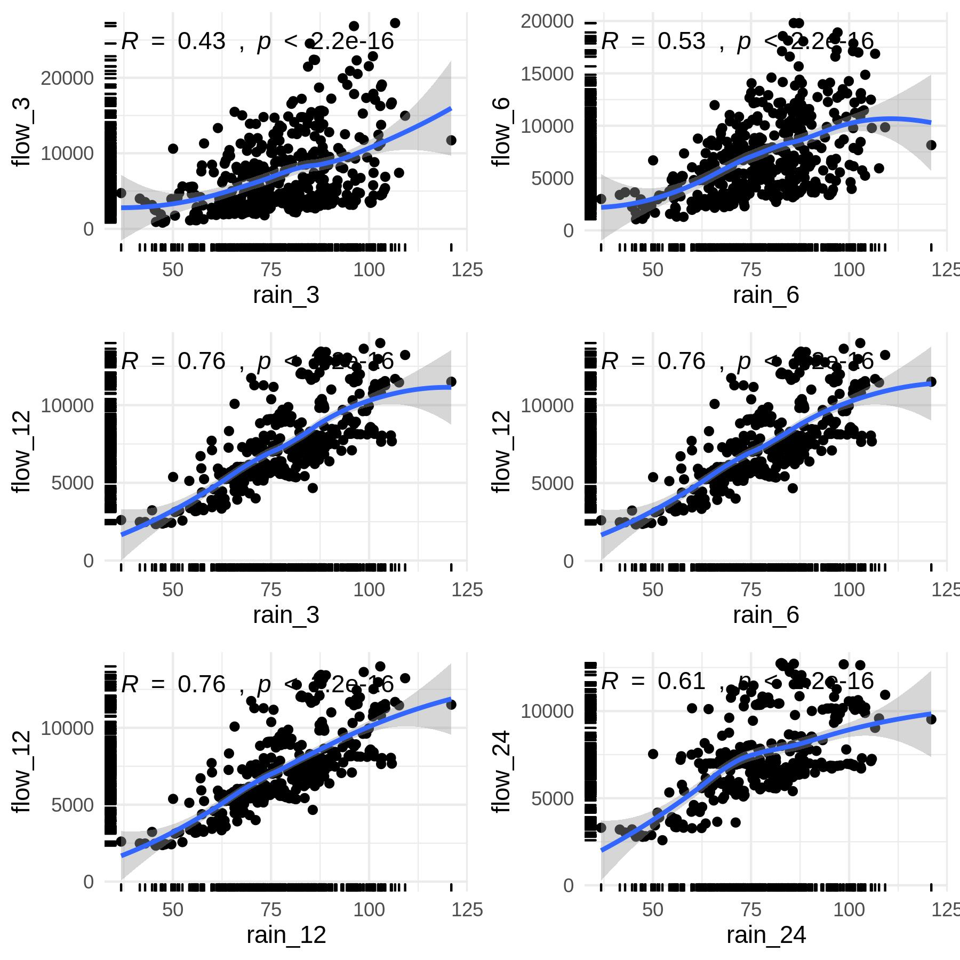
Métodos de pré-processamento dos dados observados
Determinando qual a janela da média móvel:

Slide 22
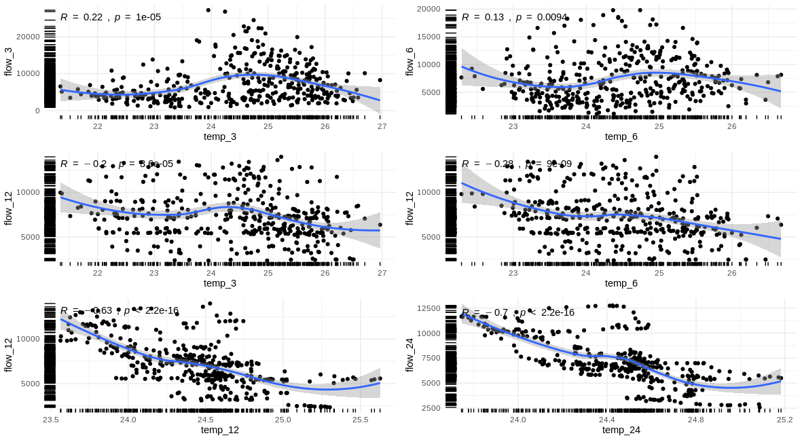
Métodos de pré-processamento dos dados observados
Determinando qual a janela da média móvel:

Slide 23
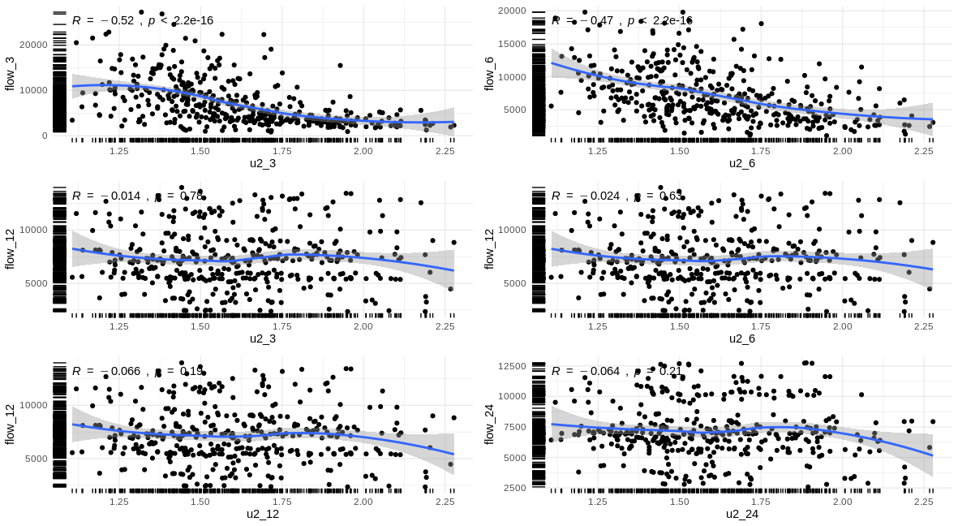
Métodos de pré-processamento dos dados observados
Determinando qual a janela da média móvel:

Slide 24
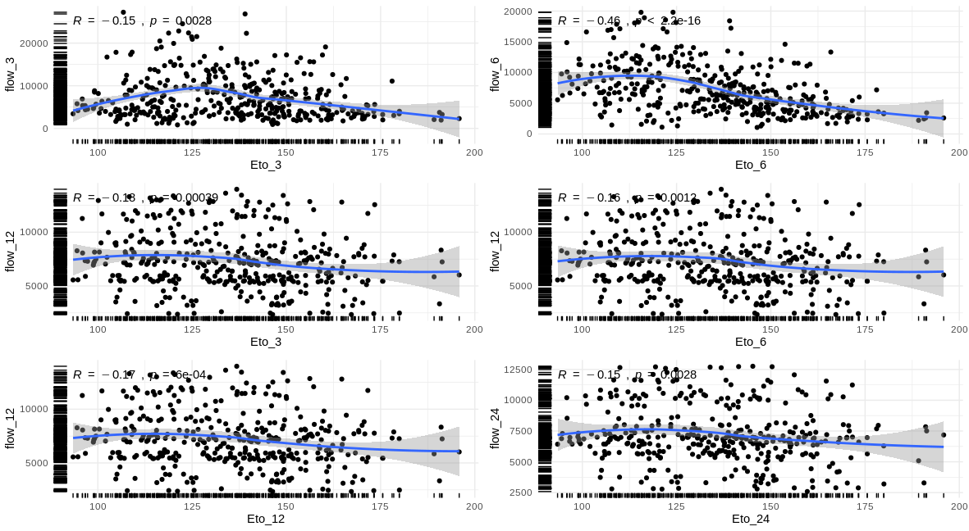
Métodos de pré-processamento dos dados observados
Determinando qual a janela da média móvel:

Slide 25
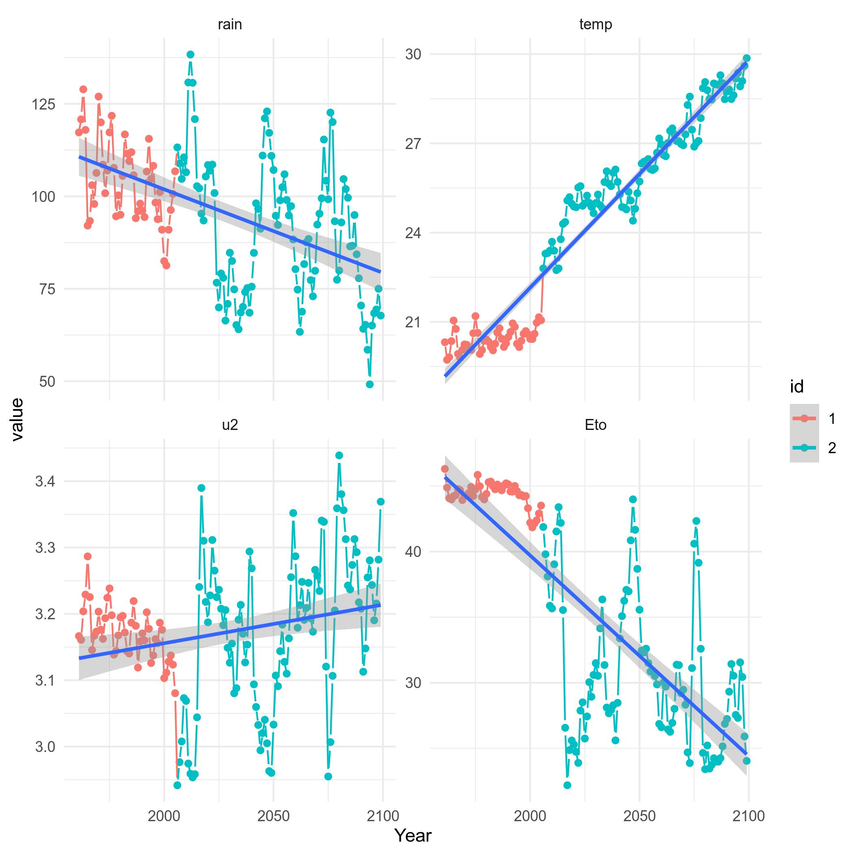
Projeções:
Miroc5/Eta

Slide 26
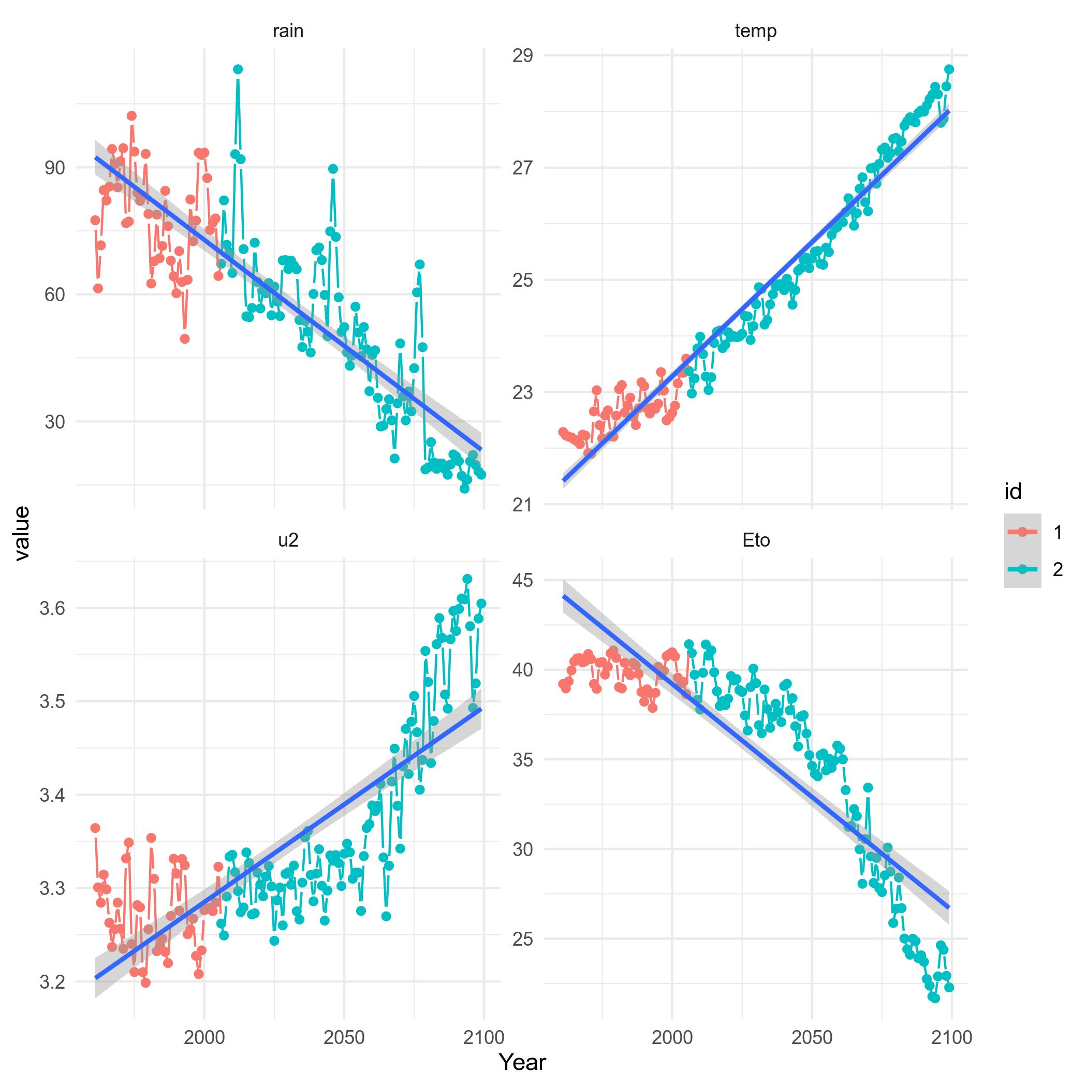
Projeções:
CanEMS2/Eta

Slide 27
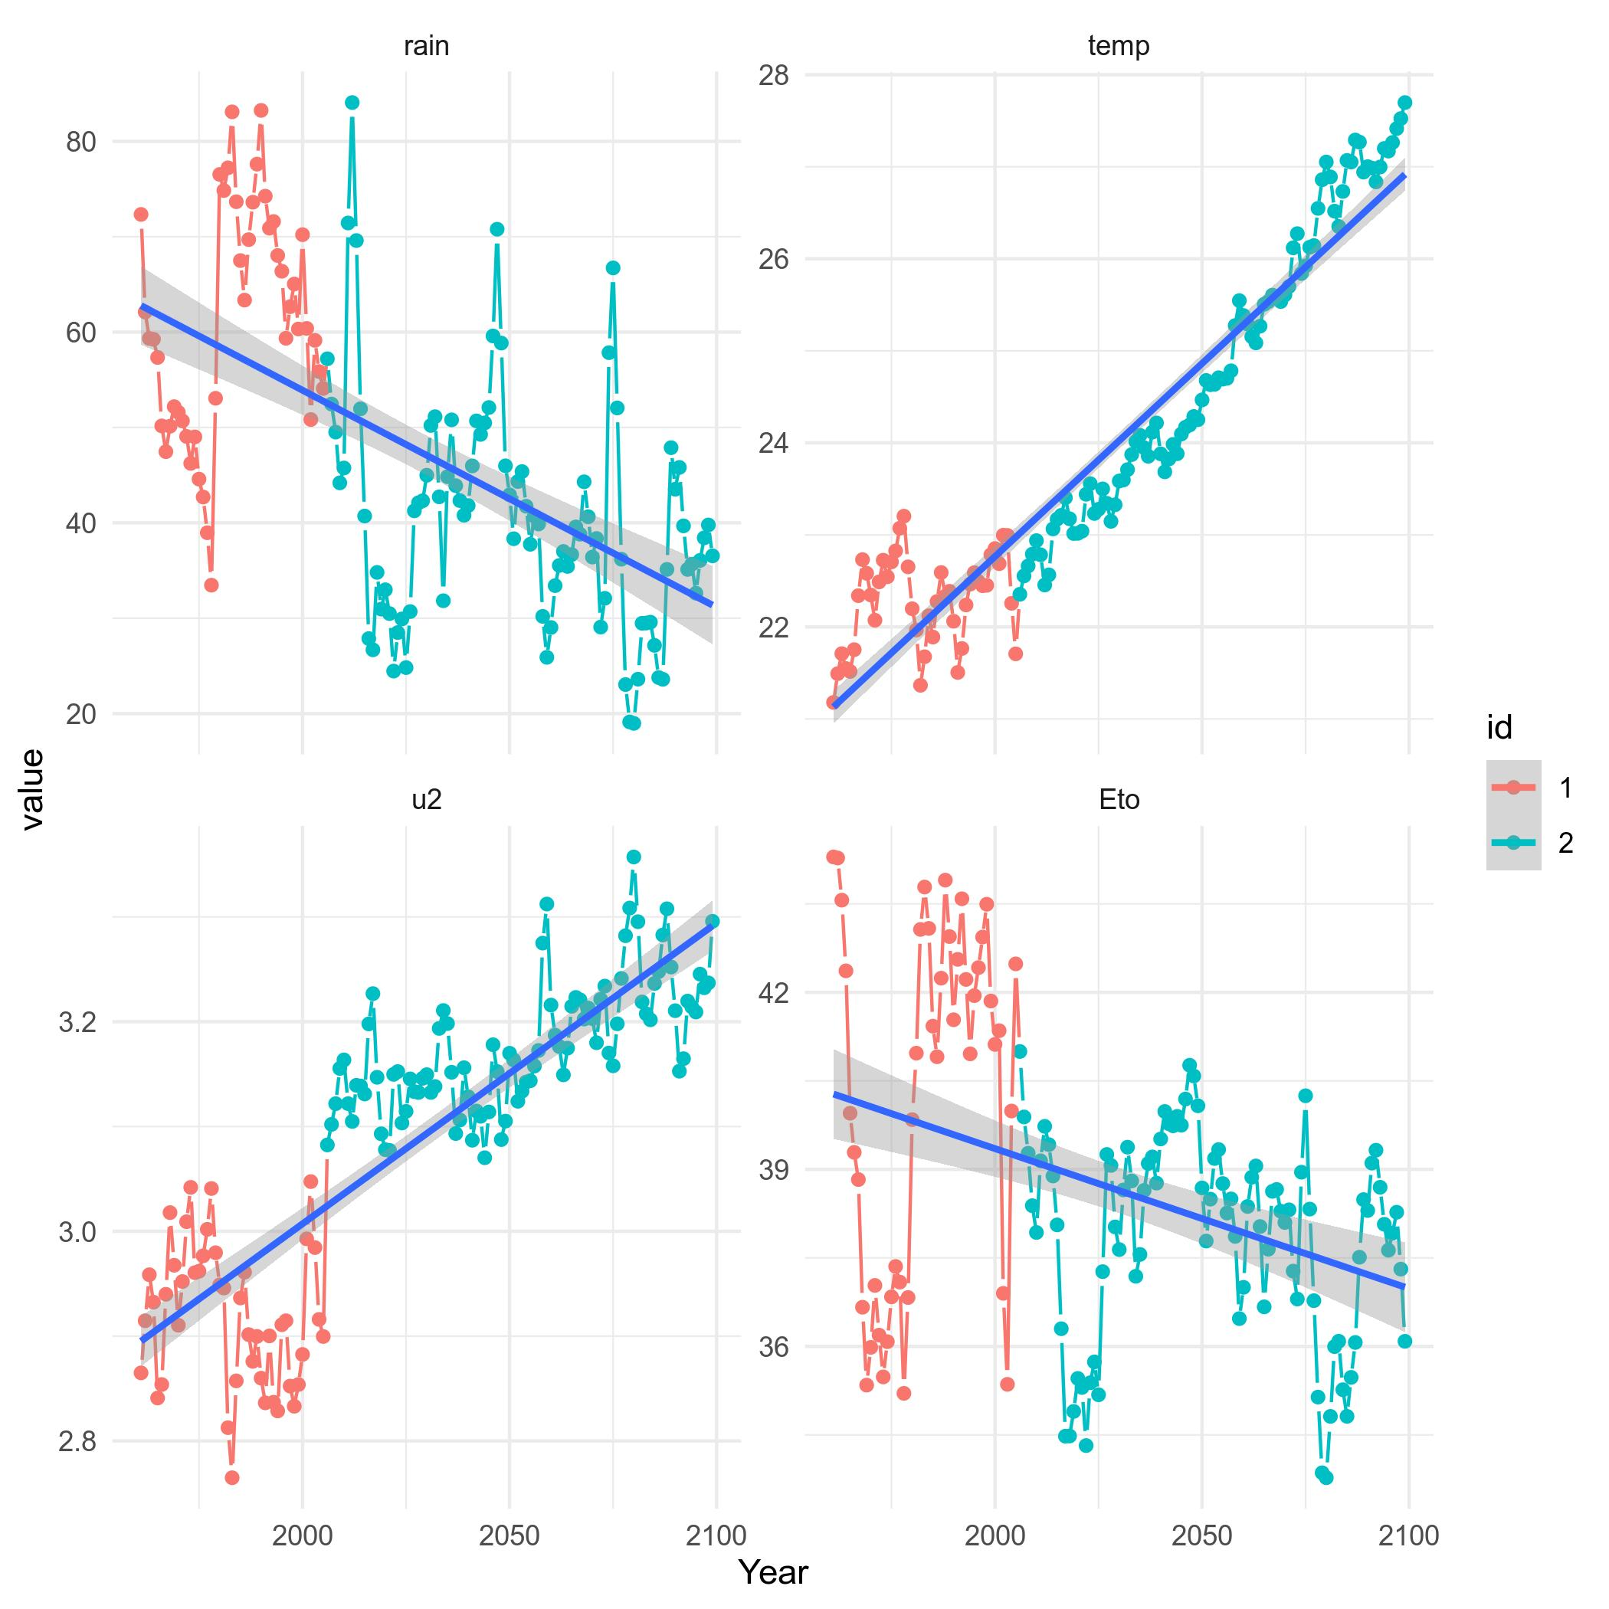
Projeções:
HadGEM2-ES/Eta

Slide 28
Modelos de Elasticidade

Slide 29
Projeção Precipitação
Modelo | 1976 – 2005 // 1981-2005 | 2020-2051 | 2070-2099
Miroc | 1214.7 // 1208.4 | 1042.8 (-14.8%) | 1026.0 (-16.0%)
Canems | 910.0 // 884.2 | 734.4 (-16.4%) | 310.8 (-64.6%)
Hadgem | 775.0 // 812.0 | 525.6 (-35.4%) | 422.4 (-47.6%)
Média | 966.6 // 968.2 | 767.6 (-20.7%) | 586.4 (-39.4%)
Observado | 966.4 // 989.2 | ---- | ----

Slide 30
Projeção Temperatura
Modelo | 1976 – 2005 // 1981-2005 | 2020-2051 | 2070-2099
Miroc | 20.5 // 20.5 | 25.3 | 28.6
Canems | 22.7 // 22.9 | 24.7 | 27.7
Hadgem | 22.4 // 22.3 | 23.9 | 26.8
Média | 21.8 // 21.9 | 24.6 | 27.7
Observado | 24.4 | --- | ---

Slide 31
Projeção Evapotranspiração
Modelo | 1976 – 2005 // 1981-2005 | 2020-2051 | 2070-2099
Miroc | 1344.8 // 1343.9 | 966.6 (-26.4%) | 856.6 (-34.8%)
Canems | 1209.9 // 1203.7 | 1169.5 (-3.0%) | 1227.2 (+1.7%)
Hadgem | 1246.4 // 1269.0 | 1149.6 (-8.5%) | 774.5 (-38.3%)
Média | 1258.9 | 1095.2 (-13%) | 952.8 (-24.3%)
Observado | 1613.1 // 1601.7 | --- | ---

Slide 32
Projeção velocidade do vento
Modelo | 1976 – 2005 // 1981-2005 | 2020-2051 | 2070-2099
Miroc | 3.15 | 3.1 | 3.2
Canems | 3.27 | 3.3 | 3.5
Hadgem | 2.91 | 3.1 | 3.2
Média | 3.10 | 3.2 | 3.3
Observado | 1.61

Slide 33
Modelo de Vazão

Slide 34
São Francisco (Validação Cruzada)
Modelo | Const. | Elast. Prec | Elast. Temp | Elast. Wind | Elast. Eto | RMSE (Flow)
Linear: F¹² = (P¹²:T¹²:W¹²:E¹²) | * | * | * | * | * | 1732.2
Elastic Net: F¹² = (P¹²:T¹²:W¹²:E¹²) | 7.96 | 1.08 | -4.39 | 0.01 | 0.07 | 1732.3

Slide 35
Modelos (flow)
Modelo | 1981-2005 | 2020-2051 | 2070-2099
Miroc | 22100.7 | 7634.0 (-65.4%) | 4488.4 (-79.6%)
Canems | 9916.8 | 5854.2 (-41.0%) | 1550.7 (-84.4%)
Hadgem | 10113.9 | 4693.6 (-53.6%) | 2334.1 (-76.9%)
Média dos Modelos | 14043.8 | 6060.6 (-56.8%) | 2791.1 (-80.1%)
Modelo das Médias | 13112.9 | 6183.9 (-52.8%) | 2887.0 (-78.0%)
Observado | 7851.3

Slide 36
Modelos (flow)
Modelo | 1981-2005 | 2020-2051 | 2070-2099
Canems | 9916.8 | 5854.2 (-41.0%) | 1550.7 (-84.4%)
Hadgem | 10113.9 | 4693.6 (-53.6%) | 2334.1 (-76.9%)
Média dos Modelos (sem Miroc) | 10015.3 | 5273.9 (-47.3%) | 1942.4 (-80.1%)
Modelo das Médias (sem Miroc) | 9860.4 | 5311.6 (-46.1%) | 1910.4 (-80.6%)
Observado | 7851.3

Slide 37
Conclusão
Os resultados apontam para uma convergência com outros citados na literatura, principalmente, no que diz respeito a redução das chuvas, acréscimo das temperaturas médias e redução de forma significativa da vazão disponível (de Jong et al., 2019 e Marengo et al., 2011).
A metodologia proposta, nesta etapa, se apresenta adequada, promovendo resultados aderentes a literatura para a América do Sul.

Slide 38
Conclusão
Porém, há outras opções a serem testadas:
a) Correção das velocidades do vento observadas (Santana, 2014);
b) Uso de Modelos ARIMA e Wavelets para redução do ruído branco das séries;
c) Comparação de técnicas para realizar o ensemble of opportunity.

